Slide 1
Landsbygds- och skärgårdsutvecklingspeng
Stödets syfte
Ska tillgodose behov och skapa utveckling i kommunens landsbygder och skärgård
Ska gynna allmänintressen och skapa värden för breda målgrupper i samhället
Vad kan stödjas
Lokal utvecklingsgrupp
Lokala utvecklingsplaner och förstudier
Platsutveckling
Renovering eller restaurering av bryggor

Slide 2
Landsbygds- och skärgårdsutvecklingspeng
Vem kan söka? Föreningar, andra icke-vinstdrivande organisationer och lokala utvecklingsgrupper knutna till en geografisk plats i kommunen​
​
Villkor för stödet: ​
Jämställdhets- barn- och hållbarhetsperspektiv​
Medfinansiering prioriteras​
Ideellt arbete uppmuntras​
Medel kan inte sökas retroaktivt​
Endast ett projekt per ansökan​
Inte ha fått stöd från annan kommunal finansiering
Ansökningsperiod: 29 januari – 25 mars

Slide 3
Tidslinje för årets utvecklingspeng
Ansökningar inkommer
Utlysning stänger 25 mars
Ansökningar granskas
Samverkansmöten hålls
Förslag till beslut lämnas
Maj – juni
Utlysning öppnar 29 januari
Stödet kommuniceras
Granskningar inleds
Beslut fattas i juni
Beslut kommuniceras
Utbetalning sker tidigast i juli

Slide 4
Region Stockholm: Projektmedel för hållbar regional utveckling
Stödets syfte
Ska främja hållbar utveckling och lösa aktuella samhällsutmaningar inom Stockholmsregionen
Ska leda till att länet utvecklas – genom regional spridning och att fler kan dra nytta av resultatet
Vad kan stödjas inom landsbygdsutveckling
Öka möjligheten för landsbygdsinvånare att ta del av serviceutbud
Utveckla livskraftiga lokalsamhällen som fler kan besöka och bo i
Stärka det lokala näringslivet och besöksnäringen
Utveckla natur- kultur- och rekreationsvärden
Främja cirkulär ekonomi
Ansökningsperiod: 3 juni – 31 augusti

Slide 5
Riksantikvarieämbetet: Kulturarvsstöd
Syftet med ideella insatser för kulturmiljön: Ska stödja ideella organisationer som bidrar till människors upplevelse, förståelse och ansvar för kulturmiljön
Syftet med bidrag till kulturarvsarbete: Ska stödja kulturarvsarbete som bevarar och utvecklar kulturhistoriska värden
Vad kan stödjas för ideella insatser inom kulturmiljön
Organisationen ska vara riksomfattande med lokalt eller regional förankrad verksamhet
Ska främja att en mångfald av kulturmiljöer bevaras, används och utvecklas
Ansökningsperiod: 27 november – 7 januari
Vad kan stödjas för bidrag till kulturarvsarbete
Arbetslivsmuseer, hembygdsmuseer och ideella kulturarvsverksamheter
Ska gynna bevarande, användning och utveckling av kulturarvet
Ska öka delaktigheten i kulturarvsarbete och allmänhetens tillgång till kulturarvet
Ansökningsperiod: 1 december – 31 januari

Slide 6
Länsstyrelsen Stockholm: Kulturmiljö, vattenvård och klimat
Syftet med bidrag till kulturhistoriska miljöer: Bidra till att kulturmiljöer gynnas så att de bevaras för
framtiden eller blir mer tillgänglig och användbar för alla
Syftet med stöd till lokala vattenvårdsprojekt (LOVA): Bidra till att förbättra havs- och vattenmiljöer.
Exempel är att bekämpa övergödning och restaurera vattenmiljöer
Syftet med Klimatklivet: Minska utsläpp av koldioxid och andra gaser som påverkar klimatet.
Sprida ny teknik, introducera nya marknadslösningar och åstadkomma bättre hälsa och sysselsättning
Vad kan stödjas inom kulturhistoriska miljöer: Vård av kulturhistoriska byggnader, miljöer som redan är skyddade
och värdefulla kulturmiljöer samt ökad tillgänglighet av kulturmiljöer
Ansökningsperiod: Ansökan görs före 31 oktober året innan arbetet ska utföras
Vad kan stödjas inom lokala vattenvårdsprojekt: Minskade läckage och utsläpp av näringsämnen i vattenmiljöer, upptag och återcirkulering av näringsämnen
och minskad spridning av miljöfarliga ämnen
Ansökningsperiod: Ansökan görs före 30 november för bidrag kommande år
Vad kan stödjas inom Klimatklivet: Klimatsatsningar inom exempelvis transporter, industri, bostäder, lokaler, stadsbyggnad och energi
Ansökningsperiod: Kommande ansökningsperioder är 3 juni – 11 juni och 1 november – 8 november

Slide 7
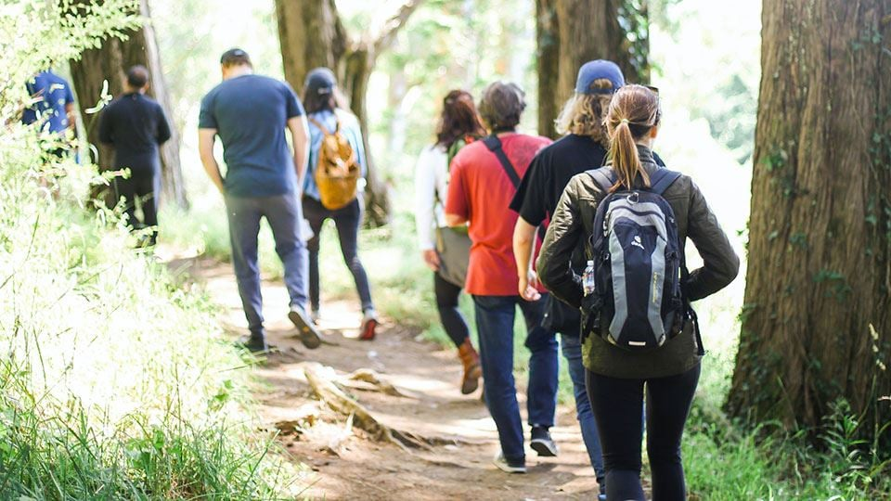
Naturvårdsverket: Naturvårdsstöd
Syftet med ersättning för åtgärder i ängs- och betesmarker: Bevara, stärka, utveckla eller återställa höga hävdgynnade natur- och kulturmiljövärden i odlingslandskapet
Syftet med stöd till lokala naturvårdssatsningar (LONA): Stimulera långsiktiga naturvårdsevenemang genom naturvårdsnytta, lokala initiativ, friluftsliv, samverkan, folkhälsa, tätortsnära natur och/eller tillgänglighet
Vad kan stödjas för åtgärder i ängs- och betesmarker: Lantbrukare och andra markförvaltare kan få ersättning för restaurering av ängsmark, betesmark och hamlade träd
Ansökningsperiod: Datum fastslås efter beslut om ny stödförordning
Vad kan stödjas inom lokala naturvårdssatsningar: Exempelvis kunskapsuppbyggnad, områdesskydd samt vård, restaurering och förvaltning av natur- och kulturmiljöer
Ansökningsperiod: Inte fastslaget för 2024

Slide 8
Exempel på andra stöd
Norrtälje kommuns trygghetsfond, bredbandsstöd och anläggningsbidrag till gång- och cykelvägar
Jordbruksverket
Postkodsstiftelsen
Kulturrådet
Konstnärsnämnden
Nordisk Kulturfond
Kontaktuppgifter
Gustav Broms, landsbygds- och skärgårdsutvecklare, gustav.broms@norrtalje.se, 0176-719 87

